Slide 1
Estudando para o ENEM de forma Invertida
EEEFM Profª Filomena Quitiba.
Nome: Rafaela Santana. Turma: 1°M06.
Professor: Lucas Xavier.
Cinemática:
ENEM: 2012. Questão 53

Slide 2
QUESTÃO:
Para melhorar a mobilidade urbana na rede metroviária é necessária minimizar o tempo entre estações. Para isso a administração do metrô de uma grande cidade adotou o seguinte procedimento entre duas estações: a locomotiva parte do repouso com aceleração constante por um terço do tempo de percurso, mantém a velocidade constante por outro terço e reduz sua velocidade com desaceleração constante no trecho final, até parar.

Slide 3
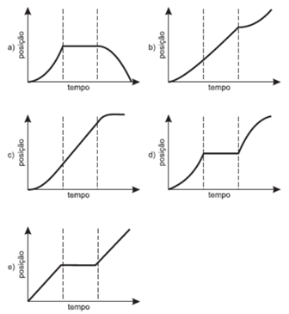
Qual é o gráfico de posição (eixo vertical) em função do tempo (eixo horizontal) que representa o movimento desse trem?

Slide 4
Resolução
1º TRECHO: A composição arranca acelerando com intensidade constante.O movimento e uniformemente acelerado, a função horária do espaço e do 2°grau e o gráfico posição x tempo e um arco de parábola com concavidade voltada para cima.
2º TRECHO: A velocidade escalar e constante e o movi -
mento e uniforme. A função horária do espaço e do
1° grau e o gráfico posição x tempo e um segmento de
reta obliqua ascendente.
3° TRECHO: A composição freia com aceleração de
intensidade constante. O movimento e uniformemente
retardado, a função horária do espaço e do 2°grau e o
gráfico posição x tempo e um arco de parábola com
concavidade voltada para baixo. Deve-se notar que,
apos a parada do trem, a posição permanece constante,
com o gráfico posição x tempo paralelo ao eixo dos
tempos.

Slide 5
RESPOSTA
Alternativa letra C

